Slide 1
—植树节主题PPT—
优页PPT

Slide 2
植树节是按照法律规定宣传保护树木，并动员群众参加以植树造林为活动内容的节日。按时间长短可分为植树日、植树周和植树月，共称为国际植树节。提倡通过这种活动，激发人们爱林造林的热情。中国的植树节由林学家韩安、凌道扬等倡议设立，最初确定在4月5日清明节。1928年为纪念孙中山逝世三周年将植树节改为3月12日。
前 言

Slide 3
CNOTENTS
https://www.youyedoc.com/
目 录
植树节的历史
植树节的由来
植树节的作用
植树节与孙中山
知识竞答环节
宣传标语

Slide 4
01. 植树节的历史

Slide 5
通过这种活动,激发人们爱林、造林的感情，提高人们对森林功用的认识，促进国土绿化，达到爱林护林和扩大森林资源、改善生态环境的目的，植树节是为了动员全民植树而规定的节日；中国的植树节开始时是纪念孙中山先生逝世，1979年2月23日，中国第五届全国人大常务委员会第六次会议决定，仍以3月12日为中国的植树节，以鼓励全国各族人民植树造林，绿化祖国，改善环境，造福子孙后代。
植树节

Slide 6
植树节
植树节是按照法律规定宣传保护树木，并动员群众参加以植树造林为活动内容的节日。按时间长短可分为植树日、植树周和植树月，共称为国际植树节。提倡通过这种活动，激发人们爱林造林的热情。

Slide 7
02. 植树节的由来

Slide 8
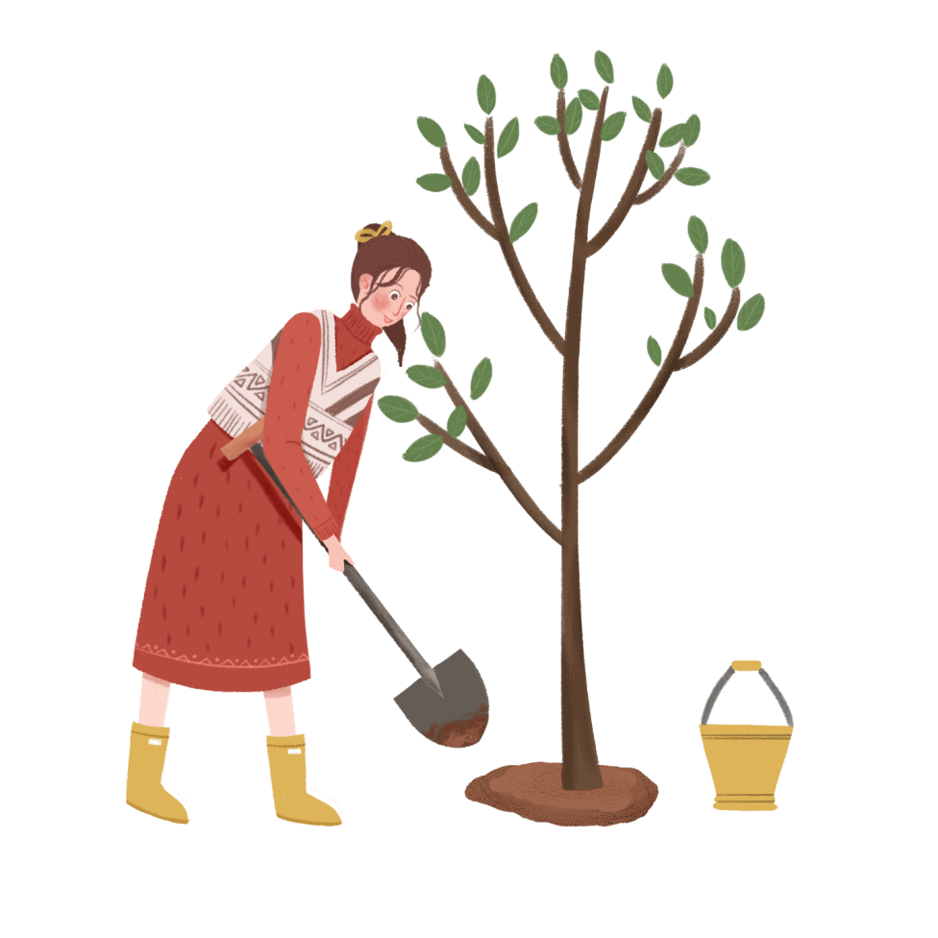
新中国成立以来，党和国家十分重视绿化建设。1956年，我国开始了第一个“12年绿化运动”。1979年2月23日，在第五届全国人大常委会第六次会议上，根据国务院提议，为动员全国各族人民植树造林，加快绿化祖国，决定每年3月12日为全国的植树节。

Slide 9
世界上最早的植树节是美国内布拉斯加州制订的，我国1915年时政府规定每年清明为植树节，到1979年才决定3月12日为我国的植树节，到1979年才决定3月12日为我国的植树节。世界上已经有50多个国家设立了植树节。

Slide 10
03. 植树节的作用

Slide 11
城市防护林具有减缓风速的作用，其有效范围在树高40倍以内，其中在10～20倍范围内效果最好。
地表只要有1厘米厚的枯枝落叶，就可以把地表径流量减少到裸地的1/4以下，泥沙减少到裸地7%以下。
在农田林网内通常可减缓风速30%～40%，增加土壤含水量10%～20%。林冠可截留降水20%左右，大大削弱了雨滴的冲击力。

Slide 12
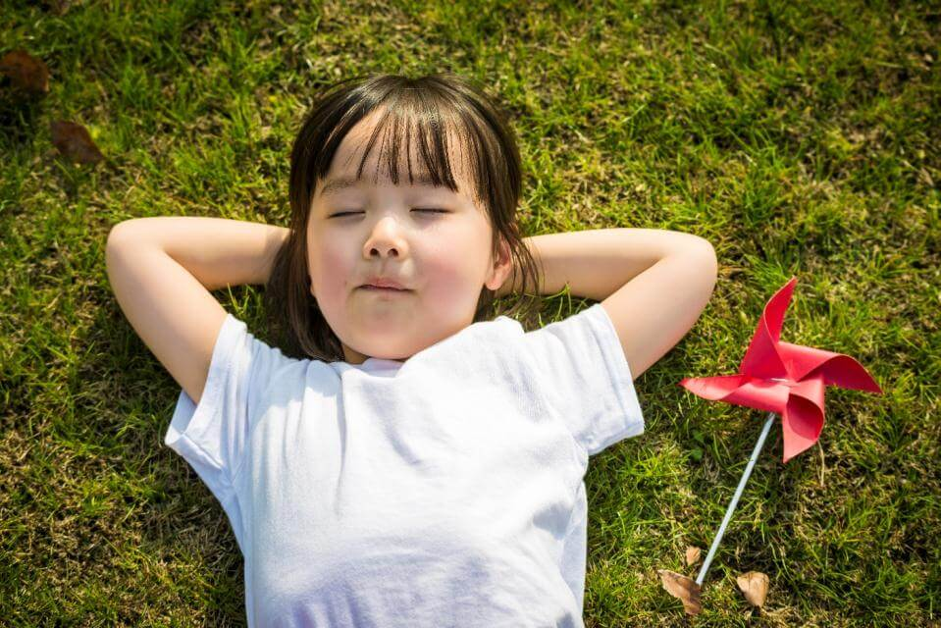
这是因为自然原因引起土壤肥力下降造成农作物减产，农作物减产人们就多开垦荒地增收，多开荒地就要乱砍滥伐，造成恶性循环。越垦越穷越穷越垦，最终使黄河泥沙淤积，决口，改道次数也越来越多。如今，人们意识到保护生态环境的有效方法就是植树造林。

Slide 13
数万年以前，黄河两岸气候温暖，森林茂密，自然条件好，适于生存繁衍；近2000年来，泥沙大量沉积，河床逐年升高，有的河段高出地面3-4米，甚至高出10米以上。2000年来，决口1500次，改道26次。

Slide 14
04. 植树节与孙中山

Slide 15
植树节与孙中山
3月12日是孙中山先生逝世纪念日。中山先生生前十分重视林业建设。他任临时大总统的中华民国南京政府成立不久，就在1912年5月设立了农林部，下设山林司，主管全国林业行政事务，1914年11月颁布了我们近代史上第一部《森林法》，1915年7月，政府又规定将每年“清明”定为植树节。后因清明节对我国南方来说，植树季节太迟，同时也为了纪念孙中山先生，国民政府又决定将孙中山的逝世日——3月12日定为植树节。

Slide 16
1979年，在邓小平提议下，第五届全国人大常委会第六次会议决定每年3月12日为我们的植树节，1981年12月13日，五届全国人大四次会议讨论通过了《关于开展全民义务植树运动的决议》。这是建国以来国家最高权力机关对绿化祖国做出的第一个重大决议。从此，全民义务植树运动作为一项法律开始在全国实施。1982年的植树节，邓小平同志率先垂范，在北京玉泉山上种下了义务植树运动的第一棵树。

Slide 17
05. 知识竞答环节

Slide 18
植树节要做到哪“三绿”
答案：爱绿、护绿、培绿

Slide 19
中国的植树节是
几月几日？
答案：3月12日

Slide 20
植树有什么作用呢？
答案：植树造林不仅可以绿化和美化家园，同时也可以起到扩大山林资源、防止水土流失、保护农田、调节气候、促进经济发展等作用。

Slide 21
06. 宣传标语

Slide 22
多一片绿叶，多一份温馨。
树木棵棵种，绿树点点阴。
植树在当代，得宜在下代。
现在人养树，日后树养人。

Slide 23
亲爱的同学们：
今年的植树节学校没有安排植树节活动，同学们可以在自己家的庭前、屋后、阳台栽一棵树，养一盆花，从今天开始，要特别注意爱护学校的一草一木等活动来纪念这个节日。
拥有绿色多么美好，因此，我们才要共同努力，创建美好的绿色家园！

Slide 24
感谢观看
—植树节主题班会分享—
班主任 可爱包

